Slide 1
Туризмдегі HR
PhD., доцент м.а. Нахипбекова Сымбат Абдраимқызы

Slide 2
Тақырып №4.
Туризм индустриясында рекрутмент және іріктеу
1. Рекрутмент қызметі
2. Кадрларды жинау және іріктеудегі этика
3. Іріктеудің тәсілдері

Slide 3
HR-жоспарлау процесі арқылы бос орын анықталғаннан кейінгі кезең:
жұмыс табиғатын анықтау
жұмысты немесе рөлді талдау
жауапкершілік пен міндеттеме
пайдаланылатын құрал-жабдық
талап етілетін дағдылар мен білім
жұмыс жағдайлары
ұйымдағы жұмыс позициясы
қызмет стандарттары

Slide 4
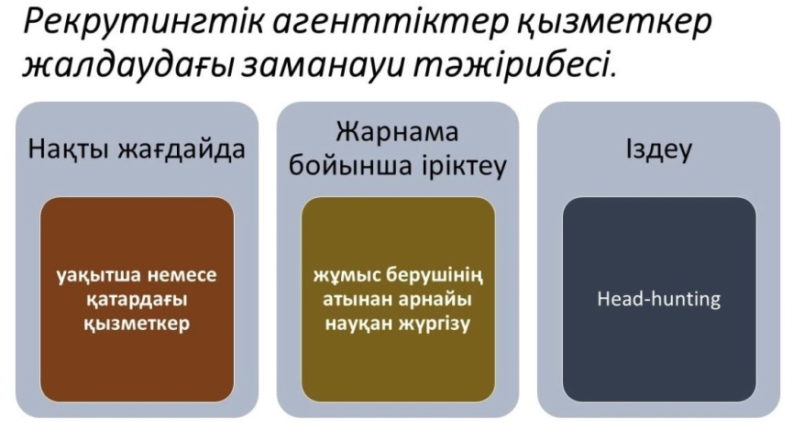
Рекрутингтік агенттіктерді компаниялар қолдану мақсаттары

Slide 5
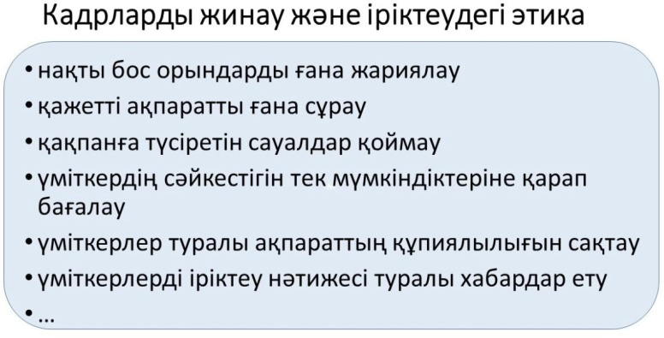

Slide 6
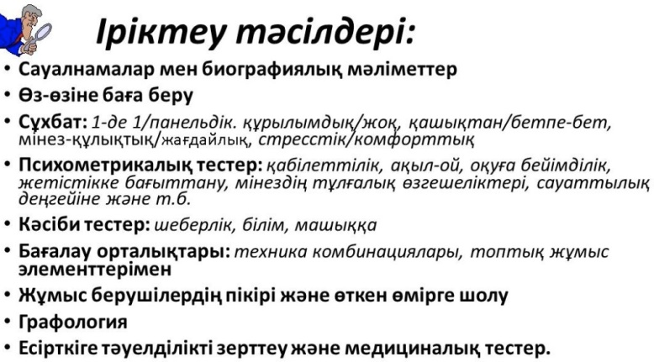

Slide 7
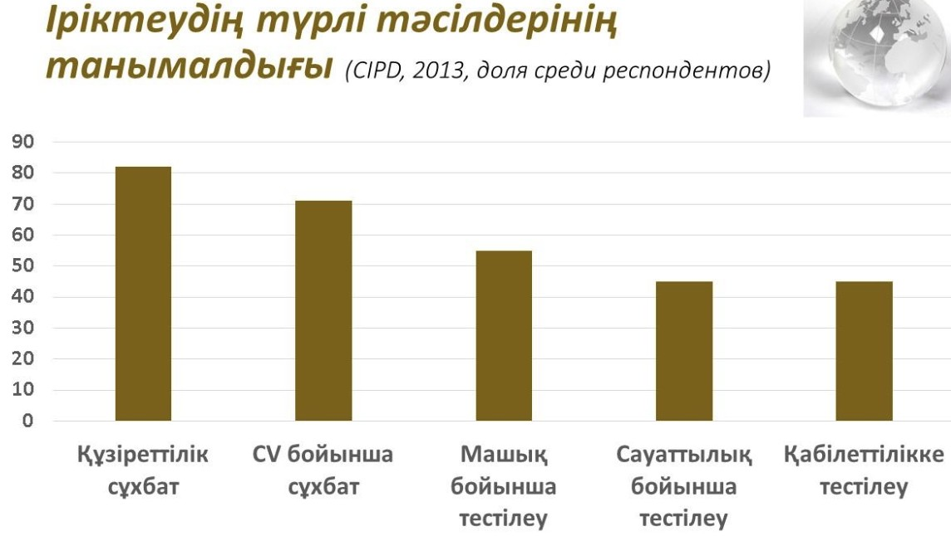
Іріктеудің тәсілдері CIPD,2013 жылғы мәліметтер бойынша

